Slide 1




CURRICULUM ÎN DEZVOLTARE LOCALĂ ADAPTAT CONTEXTULUI EUROPEAN
2018-EY-PCVET-R2-0003

Slide 2
ECHIPA DE PROIECT
Colegiul Economic „Virgil Madgearu” Municipiul Ploiești
Lupu Simona – responsabil proiect
Petrescu Ștefania – responsabil elaborare curriculum
Drăghici Liviu – responsabil cu monitorizarea și evaluarea proiectului
Ciutacu Lavinia – responsabil cu diseminarea și valorizarea rezultatelor proiectului
Stanciu Mihaela- reprezentant agent economic
Lazăr Corina – responsabil Aria curriculară Tehnologii
Nicolae Iuliana – responsabil catedra Turism și alimentație
Bucur Rodica – responsabil,catedra Management-Marketing-Administrație
Petrache Simona – responsabil catedra Comerț
Dragomir Iulia – profesor limba engleză
Matei Carmen – profesor,catedra Turism și alimentație
Vasile Brîndușa – profesor, catedra Management-Marketing-Administrație
Ghiță Carmen – profesor, catedra Management-Marketing-Administrație
Drăgan Daniel – profesor, catedra Management-Marketing-Administrație

Slide 3
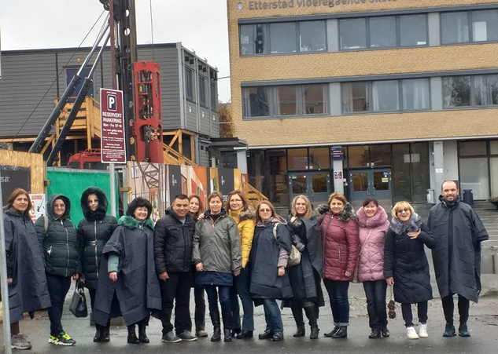
ETTERSTAD UPPER SECONDARY SCHOOL OSLO

Slide 4
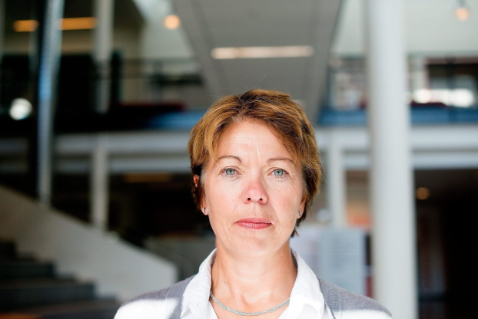
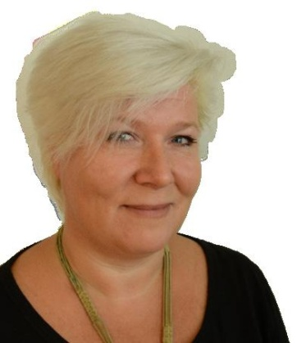
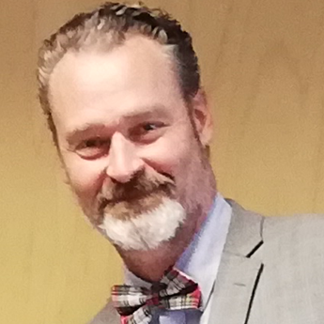
ECHIPA DE PROIECT
Etterstad upper secondary school Oslo
ELIN STAVRUM
principal since
CARINA KJELLUM, TORD HUSE,
head of department head of department

Slide 5
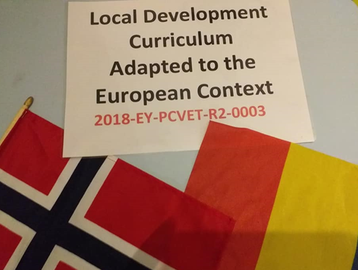

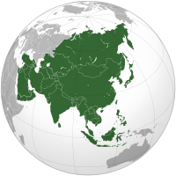
Obiectivele proiectului
Curriculum în dezvoltare locală adaptat contextului european
Economic
Comerț
Turism și alimentație
Domenii:
Compendiu cu instrumente de lucru pentru elevi
Perfecționarea cadrelor didactice prin schimb de experiență și exemple de bune practici

Slide 6
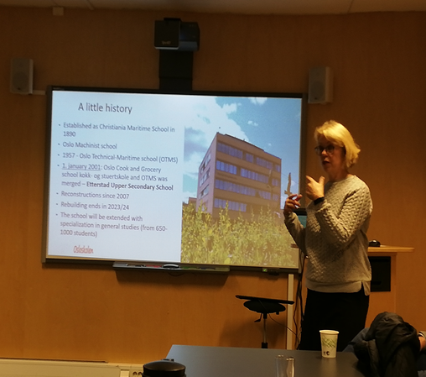
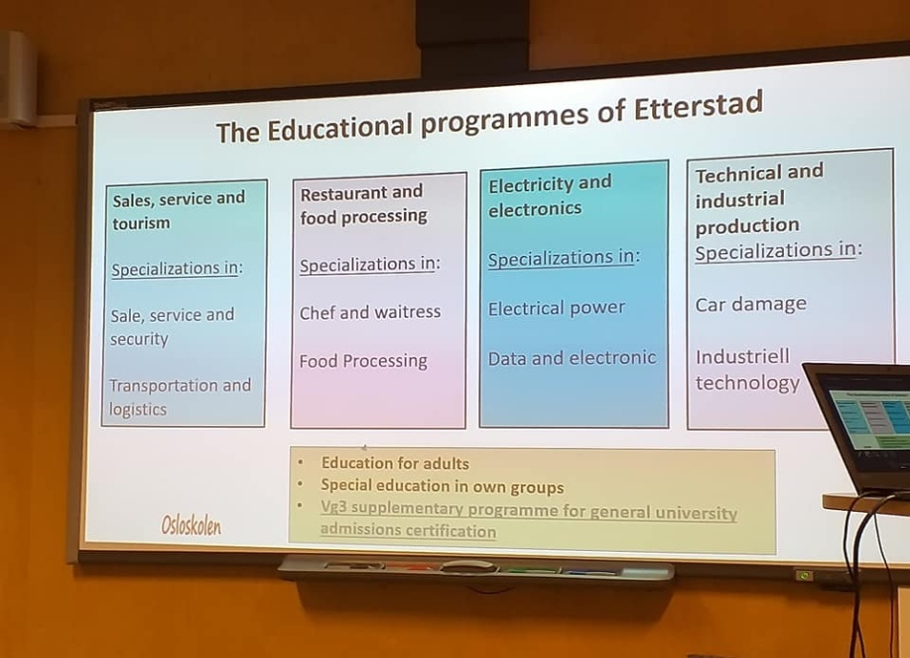
ETTERSTAD UPPER SECONDARY SCHOOL OSLO
PREZENTAREA UNITĂȚII DE ÎNVĂȚĂMÂNT
Școala Maritimă Creștină-1890
Școala Tehnică Maritimă- 1957
Ettestand Upper Secondary School 2001
Reconstrucția în 2007, finalizarea în 2023/2024
Resurse umane: 620 de elevi
120 de angajați
OFERTA EDUCAȚIONALĂ:
Turism și Servicii
Restaurant și procesarea mâncării
Electric și electronică
Tehnician în industria producției

Slide 7
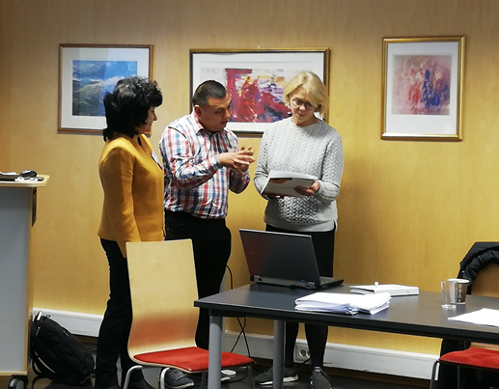
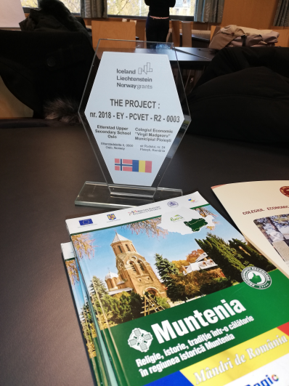
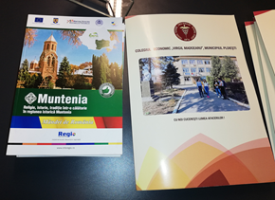
PORTOFOLIUL COLEGIULUI ECONOMIC „VIRGIL MADGEARU” MUNICIPIUL PLOIEȘTI
Materiale informative cu privire la învățământul românesc

Slide 8
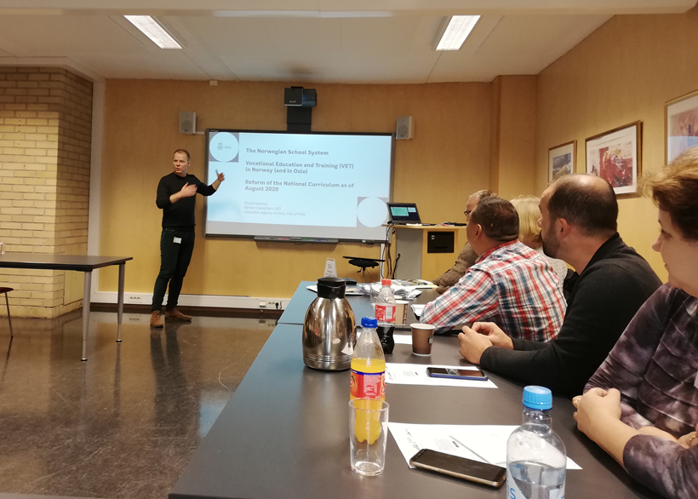
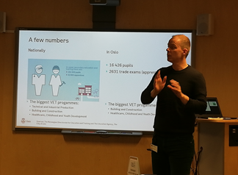
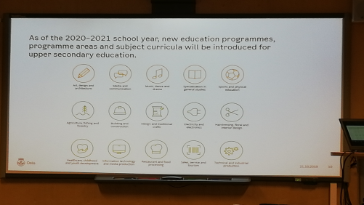
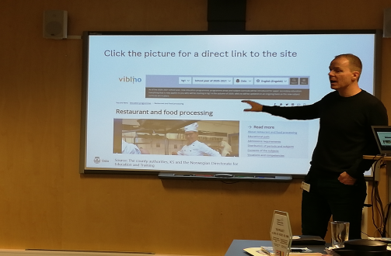
ETTERSTAD UPPER SECONDARY SCHOOL OSLO
CURRICULUM
Prezentarea sistemului educațional norvegian
- Structură
- Resurse: umane,
financiare,
materiale,
informaționale

Slide 9

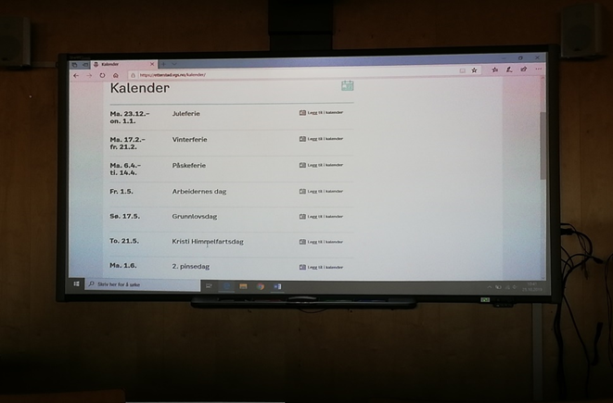
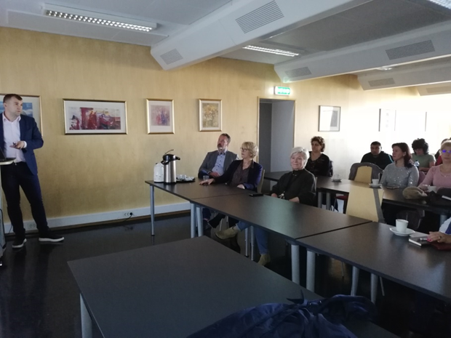
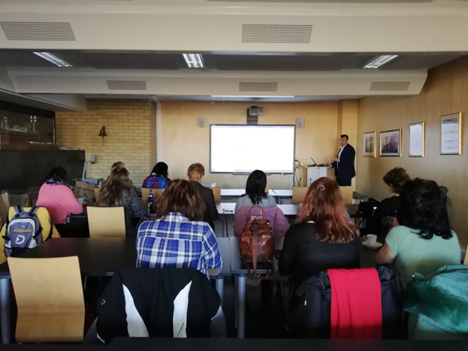
ETTERSTAD UPPER SECONDARY SCHOOL OSLO
CATALOG ELECTRONIC
Prezentarea platformei educaționale (de comunicare profesor-elevi-părinți), a orarului, componenței claselor, a catedrelor, a modalităților de transmitere a informațiilor necesare pentru eficiența actului educativ

Slide 10
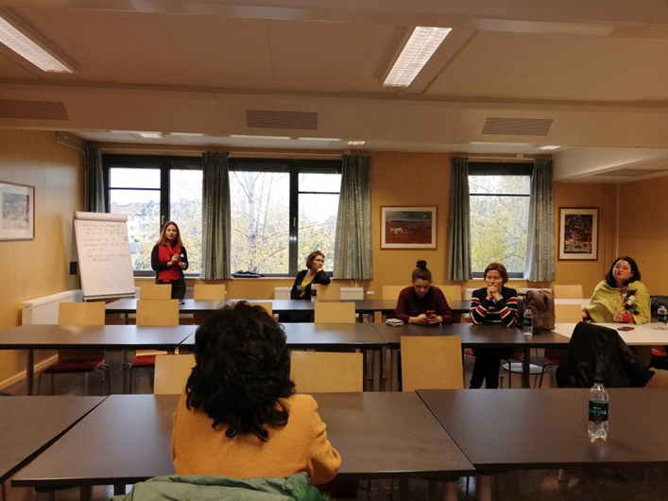
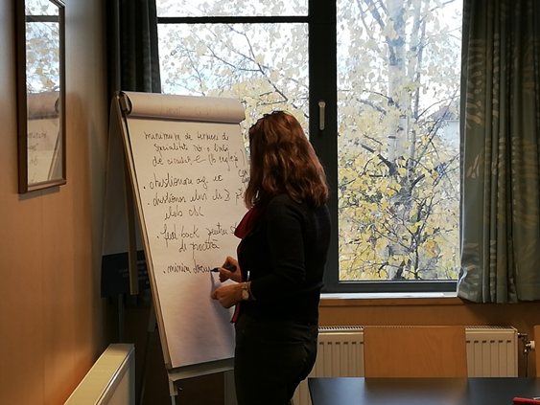
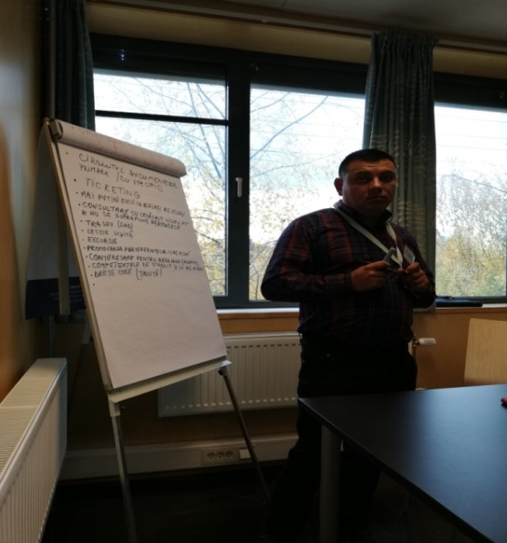
REFLECȚII
centralizarea ideilor cadrelor didactice cu privire la caracterul aplicativ al elementelor de noutate oferite de modelul norvegian
asemănări și deosebiri între învățământul românesc și cel norvegian (analiza SWOT)

Slide 11
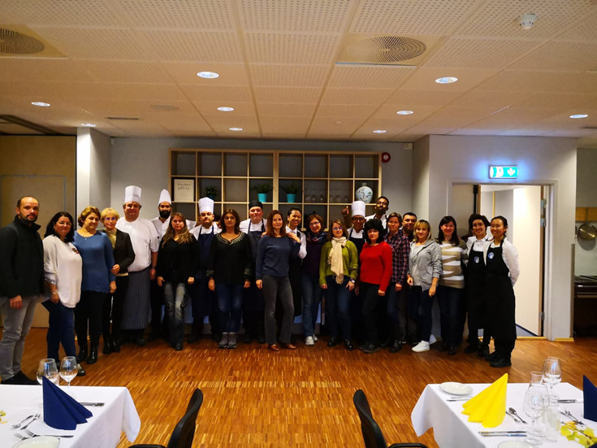
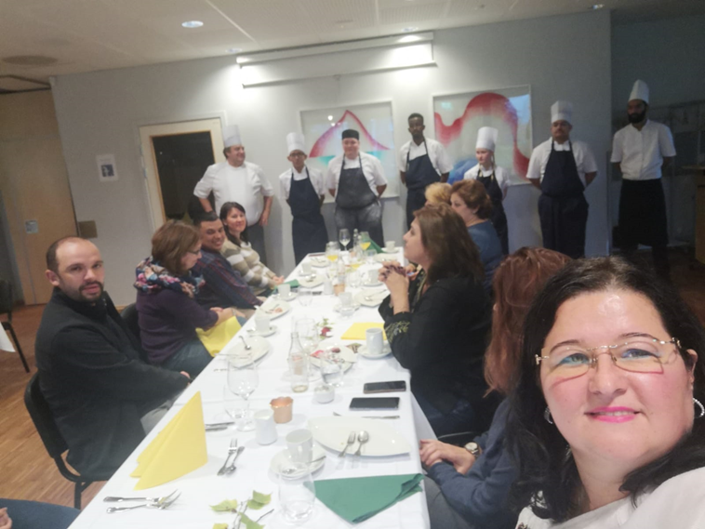
APLICAȚIE PRACTICĂ
Prezentarea preparatelor culinare de către echipa de profesori și elevi norvegieni

Slide 12
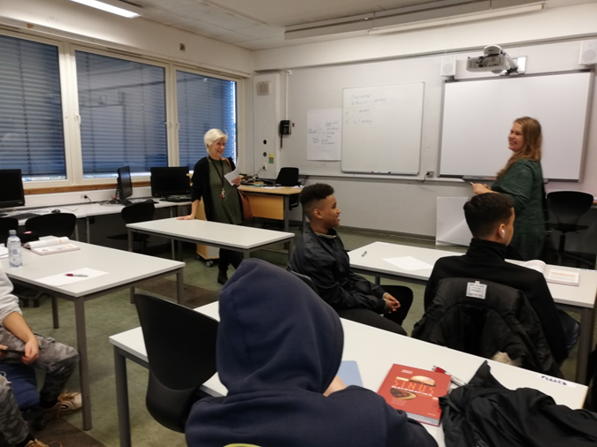
ETTERSTAD UPPER SECONDARY SCHOOL OSLO
DOTĂRI
CABINET MATEMATICĂ CABINET ELECTRONICĂ

Slide 13
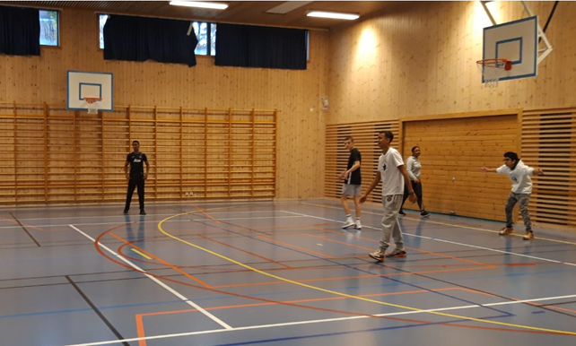
ETTERSTAD UPPER SECONDARY SCHOOL OSLO
SALA DE SPORT

Slide 14
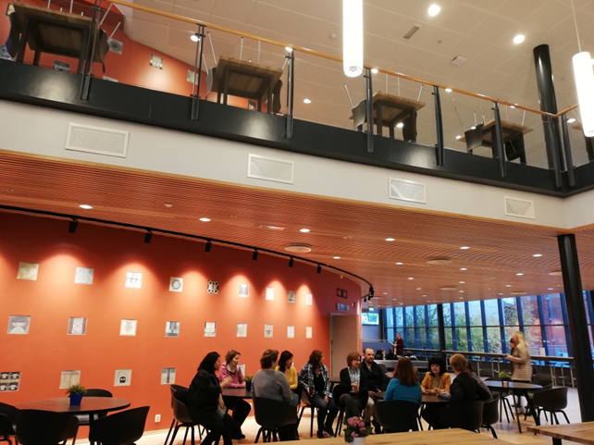
ETTERSTAD UPPER SECONDARY SCHOOL OSLO
RESTAURANT-CANTINĂ

Slide 15
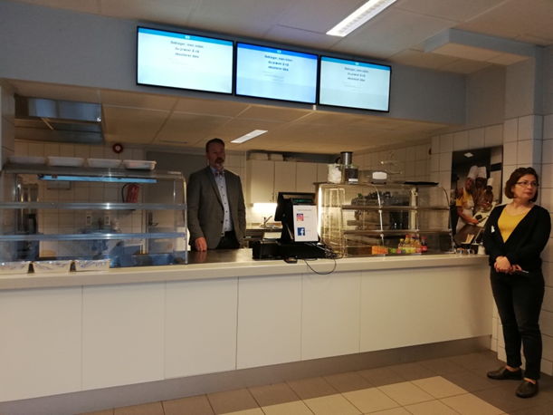
ETTERSTAD UPPER SECONDARY SCHOOL OSLO
SPAȚII DE LUCRU
Magazin

Slide 16
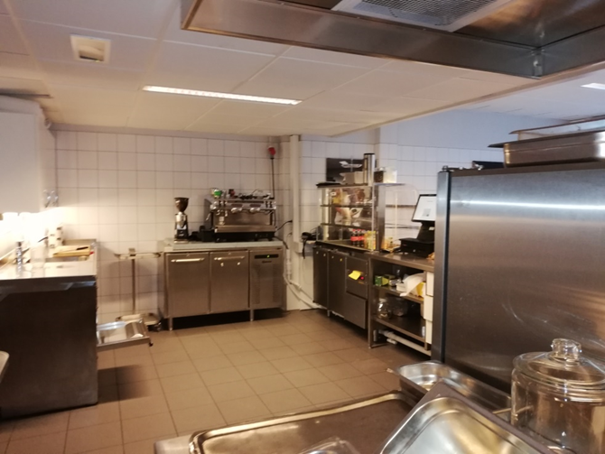
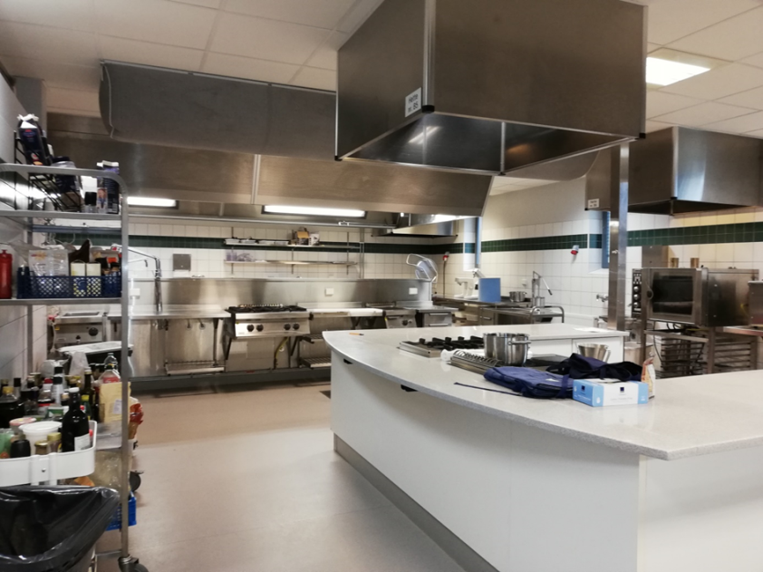
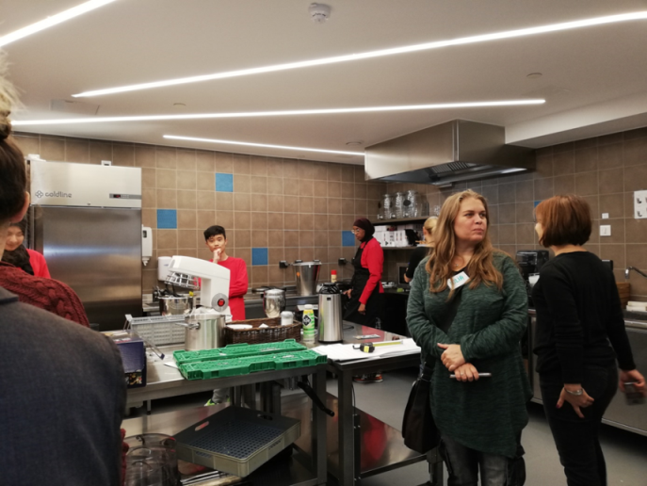
ETTERSTAD UPPER SECONDARY SCHOOL OSLO
SPAȚII DE LUCRU
Complex instruire practică-Bucătării

Slide 17
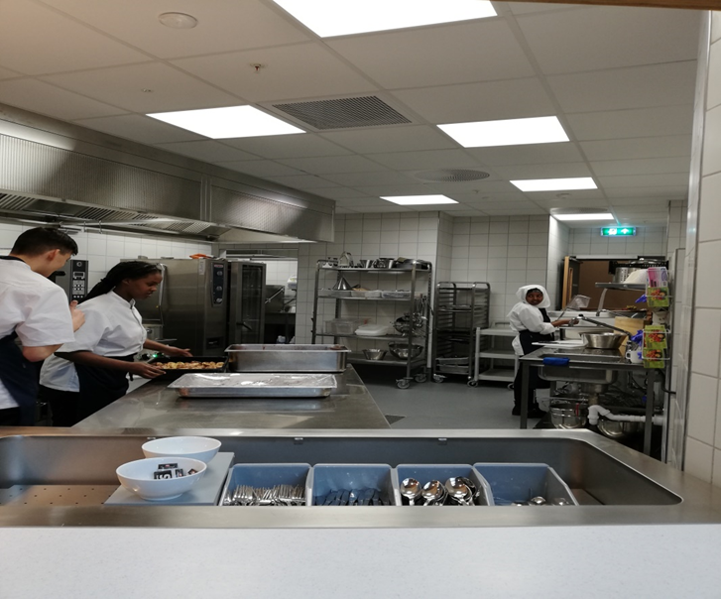
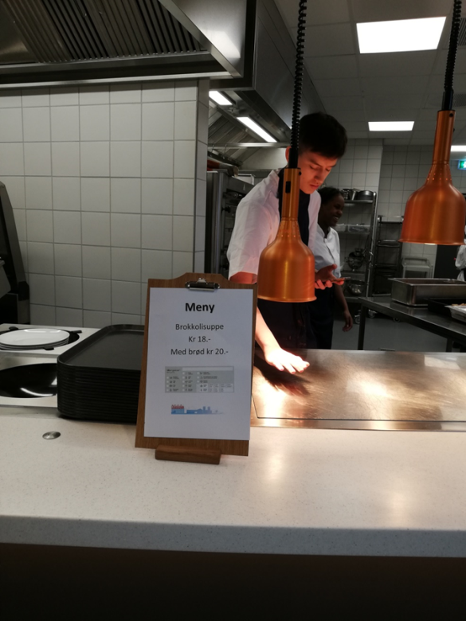
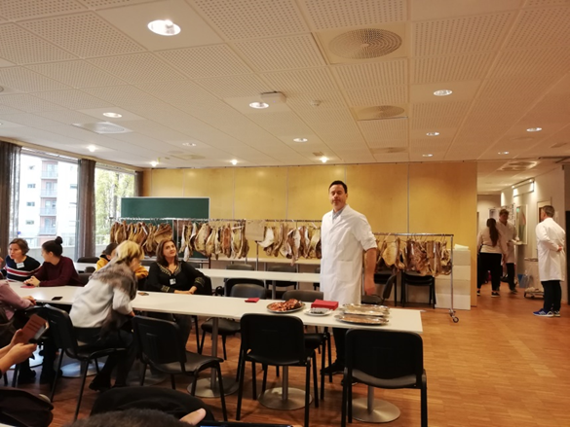
ETTERSTAD UPPER SECONDARY SCHOOL OSLO
SPAȚII DE LUCRU
Complex instruire practică-Bucătării

Slide 18
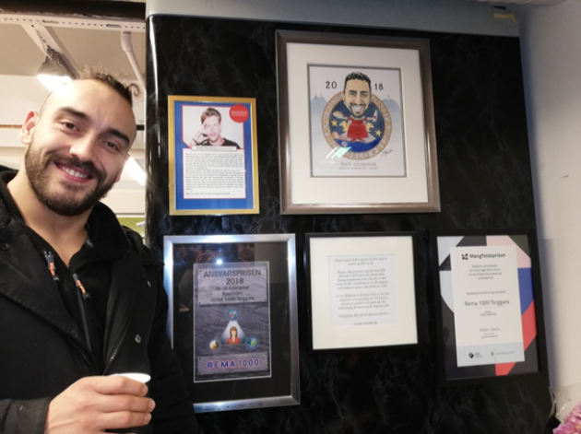
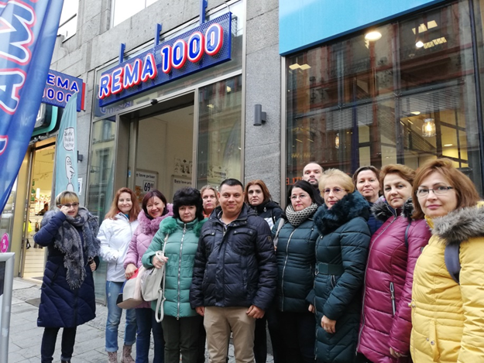
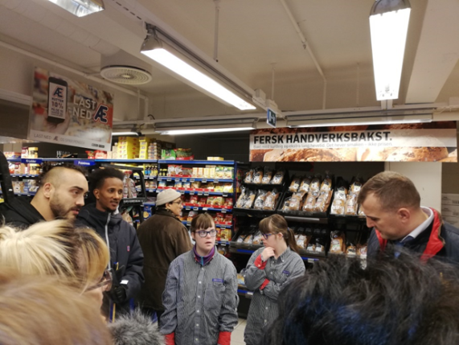
Vizită de lucru la agenții economici
REMA 1000
Managerul supermarketului Rema 1000, premiat pentru integrarea pe piața muncii a persoanelor asistate social

Slide 19
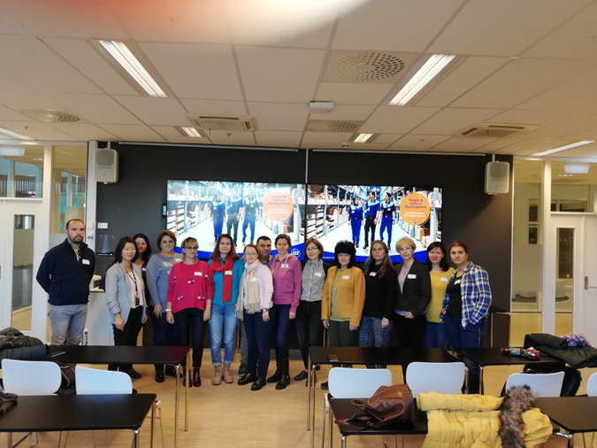
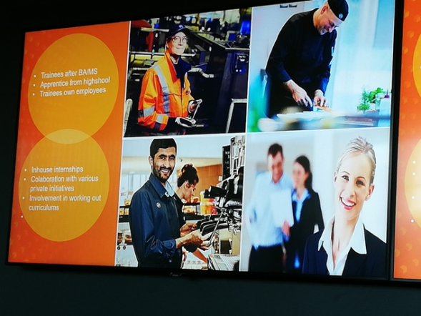
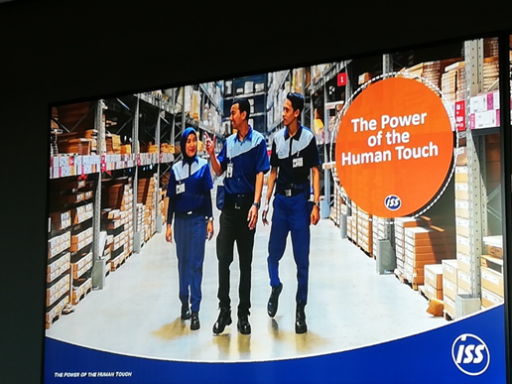
Vizită de lucru la agenții economici
ISS
ISS - companie de formare profesională
Promovare
Integrare
Valorizare
Performanță
Sprijin social

Slide 20
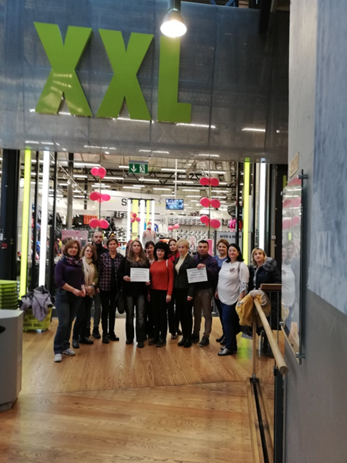
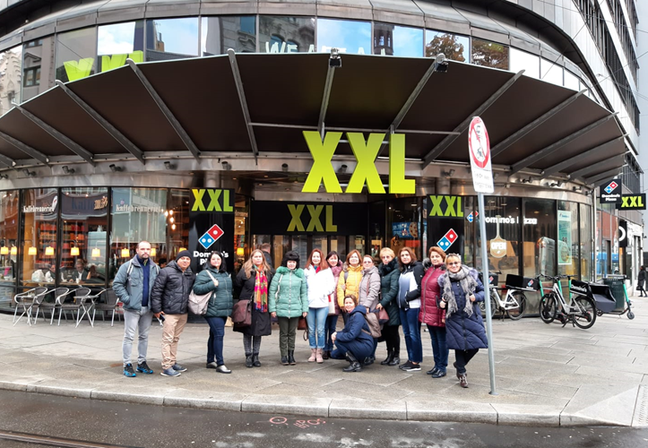
Vizită de lucru la agenții economici
XXL

Slide 21
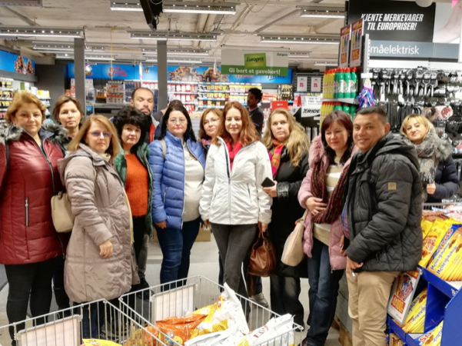
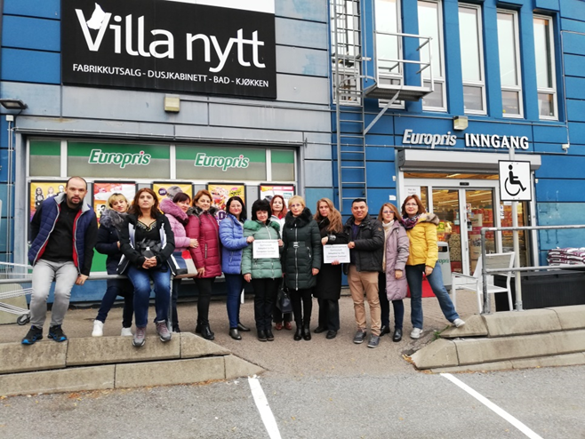
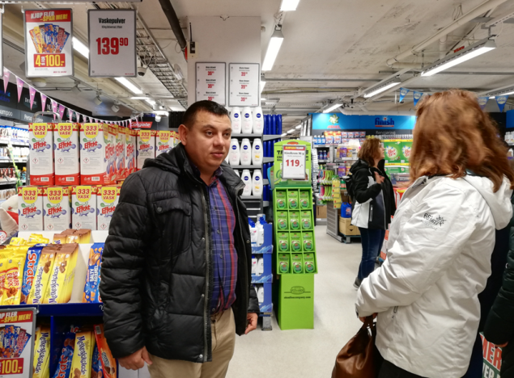
Vizită de lucru la agenții economici
EUROPRIX

Slide 22
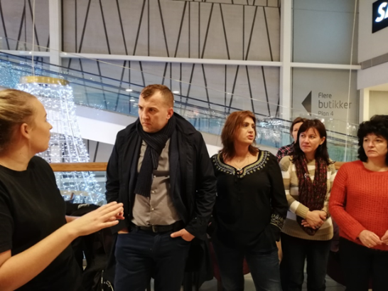
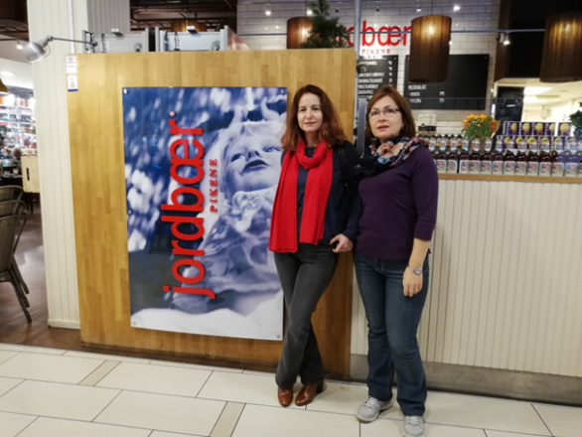
Vizită de lucru la agenții economici
JORDBAER

Slide 23
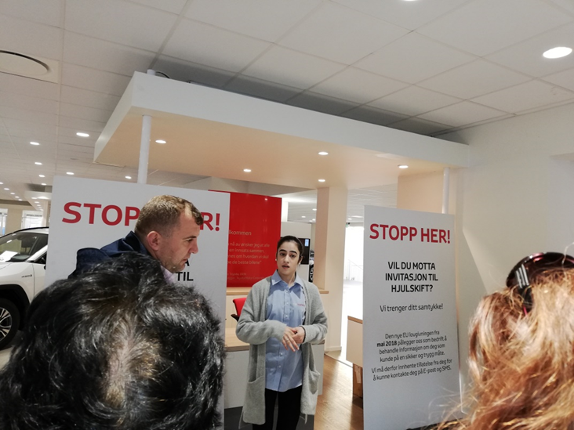
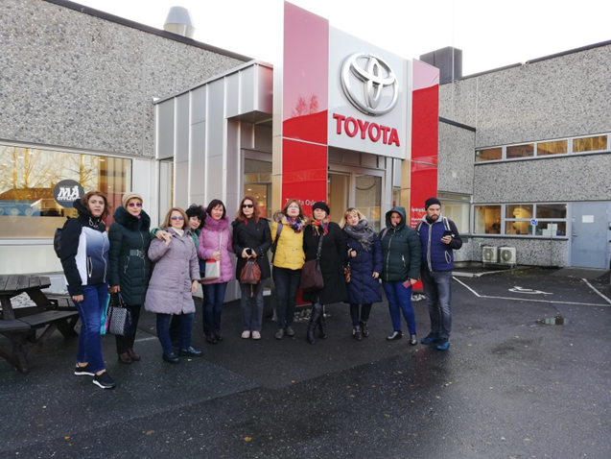
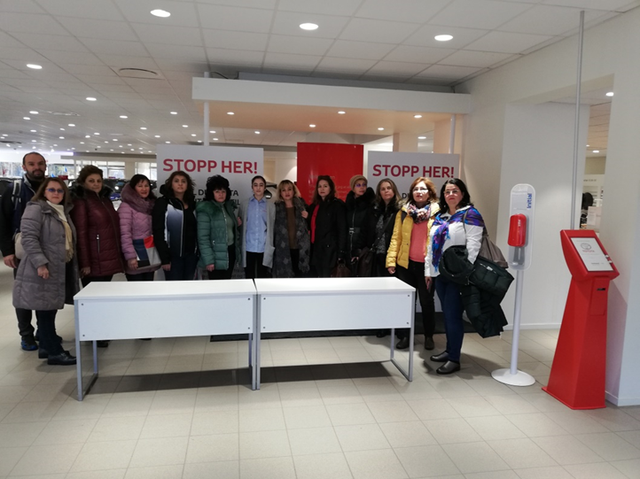
Vizită de lucru la agenții economici
TOYOTA

Slide 24
IMPACT
Înțelegerea funcționării sistemului de învățământ norvegian
Colaborarea strânsă între comunitatea locală și școală
Axarea pe nevoile elevului
Integrarea socială
Sprijinul instituțiilor statului
Plasarea pe piața muncii

Slide 25
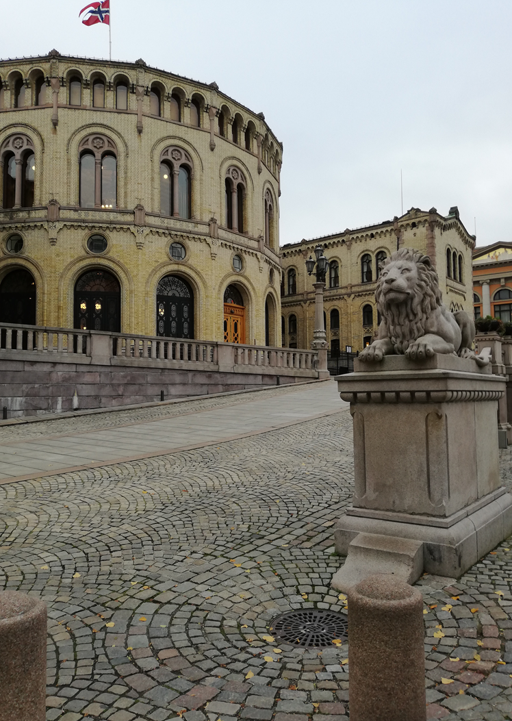

ACTIVITĂȚI CULTURALE

Slide 26


ACTIVITĂȚI CULTURALE

Slide 27


ACTIVITĂȚI CULTURALE

